Slide 1
Leksykon
Szlak żołnierzy Niepodległości
Dominik Dołasiński Va

Slide 2
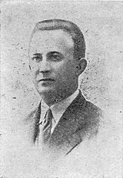
Mieczysław Augustyniak
Mieczysław Sylwester Augustyniak urodził się 31 grudnia 1895 roku w Poturzynie, w powiecie tomaszowskim ówczesnej guberni lubelskiej, w rodzinie Franciszka i Kazimiery z Sosnowskich. W młodości kształcił się w Progimnazjum Wyrzykowskiego w Warszawie oraz gimnazjum w Płocku, odbywał praktyki w zakładach mechanicznych Konarzewskiego w stolicy.
W 1914 roku ukończył wojskowy kurs instruktorski Polskich Drużyn Strzeleckich w Nowym Sączu. 6 sierpnia 1914 roku wymaszerował z Oleandrów w szeregach II plutonu Pierwszej Kompanii Kadrowej. Następnie w 1 pułku ułanów Legionów Polskich. Po kryzysie przysięgowym został internowany w Szczypiornie i Łomży. W 1918 roku, po zwolnieniu z internowania, wstąpił do Polskiej Organizacji Wojskowej. W latach 1918–1921 służył w Wojsku Polskim, awansując na chorążego w żandarmerii.
Po demobilizacji osiadł w Łyszczycach na Polesiu jako osadnik wojskowy. Działał społecznie w powiecie brzeskim, m.in. jako prezes Towarzystwa Domu Ludowego. Od 1929 do 1937 pełnił obowiązki wójta gminy Motykały. Pracował też jako instruktor Przysposobienia Wojskowego i Wychowania Fizycznego.
9 lipca 1928 roku awansował na podporucznika ze starszeństwem z dniem 1 lipca 1925 roku i 57. lokatą w korpusie oficerów rezerwy żandarmerii. 29 stycznia 1932 roku awansował na porucznika ze starszeństwem z dniem 2 stycznia 1932 roku i 15. lokatą w korpusie oficerów rezerwy żandarmerii. W 1934 roku pozostawał w ewidencji Powiatowej Komendy Uzupełnień w Brześciu nad Bugiem z przydziałem mobilizacyjnym do 9 dywizjonu żandarmerii w Brześciu nad Bugiem.
W 1935 został wybrany do Sejmu IV kadencji z ramienia BBWR w okręgu Brześć nad Bugiem. Trzy lata później uzyskał reelekcję z okręgu Pińsk z ramienia OZN.
Odznaczenia:
Krzyż i Medal Niepodległości
Order Odrodzenia Polski
Krzyż Walecznych
Krzyż Zasługi
Krzyż Zasługi
Odznaka1 Kompanii Kadrowej

Slide 3
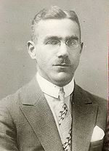
Kazimierz Begiński
W 1905 jako uczeń gimnazjum w Warszawie brał udział w strajku szkolnym, za co został skazany na dwa tygodnie aresztu. Po przeniesieniu do Lublina w 1911 ukończył Prywatne Męskie Gimnazjum imienia Stefana Batorego (tzw."szkołę lubelską). W latach 1911–1914 studiował na Politechnice Lwowskiej.
Działał w Polskiej Partii Socjalistycznej. W 1915 współorganizował Polskie Stronnictwo Ludowe „Wyzwolenia”. Tworzył lotną Polską Organizację Wojskową na Lubelszczyźnie. Był jednym z czołowych działaczy Komisji Porozumiewawczej Stronnictw Demokratycznych. Był także współorganizatorem związków strzeleckich w Galicji w czasie I wojny światowej, legionistą oraz żołnierzem w wojnie polsko-bolszewickiej.W latach 1918–1931 był sekretarzem PSL „Wyzwolenie”. W 1922 został odznaczony Srebrnym Krzyżem Orderu Virtuti Militari. Na znak protestu przeciw postępowaniu Józefa Piłsudskiego wobec Sejmu, Kazimierz Bagiński w 1928 odesłał mu posiadany Krzyż Virtuti Militari.
Odznaczenia:
Order Virtuti Militari

Slide 4
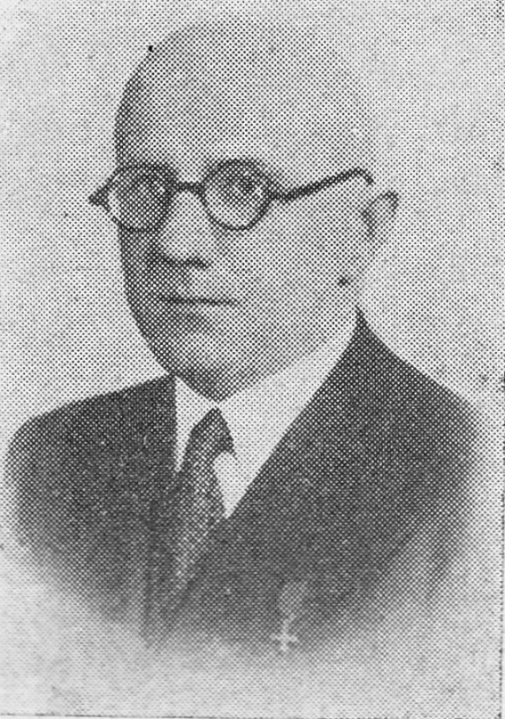
Eugeniusz Jurkowski
Uczył się w gimnazjum w Warszawie, ukończył w 1935 roku Studium Administracji Państwowej i Samorządowej przy Szkole Nauk Politycznych.
Od 1913 roku brał czynny udział w Wolnych Drużynach Strzeleckich. Od 1914 roku działał w warszawskim skautingu, w latach 1914–1915 był drużynowym. Od 1915 roku służył w Legionach Polskich, od 1916 był członkiem POW. Został aresztowany przez Niemców w lipcu 1917 roku i był więziony w Kaliszu i Havelbergu, skąd zbiegł w styczniu 1918 roku i powrócił do działalności w POW (był dowódcą oddziałów w Ostrowcu, Włocławku i Warszawie). W listopadzie 1918 roku uczestniczył w akcji rozbrajania wojsk niemieckich w twierdzy Zegrze. Od stycznia 1919 roku służył w Wojsku Polskim, jako kolejno dowódca plutonu w grupie harcerskiej przy 2. Dywizji Piechoty Legionów, następnie został przydzielony do Sekcji Defensywy Dowództwa Frontu Litewsko-Białoruskiego, do oddziałów pozafrontowych (dywersyjnych) przy 2. Dywizji Piechoty, do Sekcji Defensywy Naczelnego Dowództwa.
Był również uczestnikiem III powstania śląskiego w 1921 roku.
W 1921 roku zorganizował na Pradze Związek Strzelecki i stanął na jego czele.
Odznaczenia:
Order Odrodzenia Polski
Krzyż i Medal Niepodległości
Krzyż Zasługi
Krzyż Zasługi

Slide 5
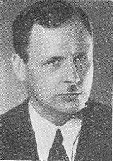
Władysław Kamiński
Ukończył w 1915 roku i zdał maturę w gimnazjum w Siedlcach oraz ukończył Wydział Prawa na Uniwersytecie Stefana Batorego w Wilnie, uzyskując dyplom w 1924 roku. Przeszedł również przez kurs podoficerski, szkołę instruktorską w Zambrowie i Zegrzu oraz szkołę oficerską 1 pułku piechoty Legionów w Zambrowie w 1917 roku.
Odznaczenia:
Order Virtuti Militari
Order Virtuti Militari
Krzyż i Medal Niepodległości
Krzyż Walecznych

Slide 6
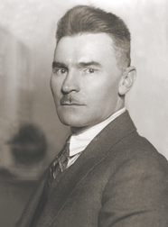
Jan Dąbski
. Gimnazjum ukończył we Lwowie. Absolwent wydziału chemii Uniwersytetu Lwowskiego. Zaangażował się w tworzenie polskiego ruchu ludowego w Galicji, wstępując do PSL. W latach 1907-1909 korespondent Kuriera Lwowskiego w Wiedniu (1908-1913 jego współredaktor). Od 1908 redagował także lwowską Gazetę Ludową. Wraz z Bolesławem Wysłouchem dokonał rozłamu w polskim ruchu ludowym, powołując do życia w 1912 Polskie Stronnictwo Ludowe – Zjednoczenie Niezawisłych Ludowców (był sekretarzem tej partii), które w 1914 weszło w skład PSL „Piast”.
Podczas wojny działał w Naczelnym Komitecie Narodowym, służył w 4 pułku piechoty Legionów. W 1914 roku jako przedstawiciel ludowców był członkiem sekcji zachodniej Naczelnego Komitetu Narodowego, W latach 1917–1918 organizował efemeryczną partię pod nazwą Zjednoczenia Ludowego, wkrótce jednak powrócił do PSL „Piast”. Od 1919 do 1931 posłował na Sejm RP (Ustawodawczy oraz I, II i III kadencji), był współautorem ustawy o reformie rolnej. Członek komisji rolnej Sejmu Ustawodawczego (1919–1922). Od marca 1920 wiceminister spraw zagranicznych, przewodniczył polskiej delegacji na rokowania w Mińsku i Rydze o zawieszenie broni w wojnie polsko-bolszewickiej i traktat pokojowy z Rosją Sowiecką. Negocjował tajnie z Adolfem Joffe warunki rozejmu i pokoju, był jednym z sygnatariuszy traktatu ryskiego.
W 1923 założył PSL „Jedność Ludową”, a po połączeniu z PSL „Wyzwoleniem” został prezesem klubu poselskiego. W 1926 współorganizował Stronnictwo Chłopskie, na którego szefa został wybrany. W latach 1928–1931 sprawował funkcję wicemarszałka Sejmu
Odznaczenia:
Legia Honorowa
Krzyż i Medal Niepodległości
Order Odrodzenia Polski

Slide 7
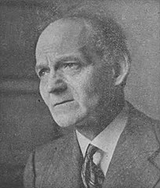
Adam Dobrodzicki
Urodził się 18 kwietnia 1883. Studiował historię na Uniwersytecie Jagiellońskim i w Akademii Sztuk Pięknych w Krakowie, był aktywnie zaangażowany w działalność Bratniej Pomocy. 27 czerwca 1907 wziął fikcyjny ślub z zaangażowaną politycznie socjalistką Wandą Krahelską. W ten sposób uczestniczka zamachu na Gieorgija Skałona stała się obywatelką austriacką, co chroniło ją przed represjami władz carskich. W 1908 rozwiódł się, ponieważ Krahelska 18 lutego 1908 została sądownie uniewinniona.
Adam Dobrodzicki kontynuował naukę, zainicjował powstanie w Akademii Sztuk Pięknych kół samokształceniowych, działał społecznie m.in. na rzecz budowy pomnika Jana Matejki w Krakowie. Zaangażował się w wypełnienie testamentu Jana Stanisławskiego, który pragnął aby wybudowano nowoczesny dom studencki krakowskiej Akademii Sztuk Pięknych. Po ukończeniu studiów Krakowie kontynuował naukę w Paryżu, wyjeżdżał też na plenery malarskie do Bretanii. Po powrocie do Krakowa otrzymał zamówienie na ilustrację powieści Tadeusza Micińskiego, w 1912 wygrał konkurs na projekt polichromii w Katedrze Świętych Apostołów Piotra i Pawła w Kamieńcu Podolskim. W tym samym roku wstąpił do Związku Strzeleckiego, służył początkowo w II baonie 1 pułku piechoty Legionów Polskich, a następnie w 2 kompanii II baonu 5 pułku piechoty i w 7 pułku piechoty. W 1917 wstąpił w szeregi sztabu I Brygady Legionów Polskich, awansował wówczas do stopnia podporucznika. Podczas tzw. kryzysu przysięgowego był internowany w forcie w Beniaminowie. Był oficerem korpusu dyplomatycznego Komendy Głównej Polskiej Organizacji Wojskowej, a w 1918 w stopniu majora został adiutantem Naczelnego Wodza Józefa Piłsudskiego.
Odznaczenia:
Order Virtuti Militari
Krzyż i Medal Niepodległości
Krzyż Walecznych
Order Odrodzenia Polski
Medal Dziesięciolecia Odzyskanej
Niepodległości

Slide 8
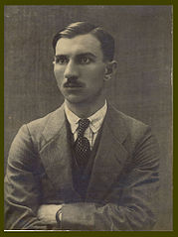
Józef Korczak
Piotr
Urodzony we wsi Dąbrówka w powiecie janowskim ziemi lubelskiej, w niezamożnej rodzinie chłopskiej, syn Jana i Rozalii (odznaczonej Krzyżem Niepodległości z Mieczami za działalność w POW). Do szkoły chodził w Siedlcach i Prywatnej Szkoły Filologicznej im. Staszica w Lublinie. W roku 1910 wstąpił do wpływowej w tym czasie Organizacji Młodzieży Narodowej, a w 1913 do Związku Strzeleckiego. W momencie wybuchu wojny był uczniem klasy maturalnej gimnazjum im. Staszica w Lublinie. W nieznanych okolicznościach przejściowo został aresztowany 2 grudnia 1912 i więziony w Lublinie do początku 1913.
Odznaczenia:
Order Virtuti Militari
Krzyż i Medal Niepodległości

Slide 9
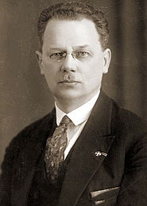
Medard Downarowicz
Syn Medarda Stanisława, ziemianina, uczestnika powstania styczniowego i zesłańca oraz Stefanii z domu Hornowskiej herbu Korczak. Był wydalany z gimnazjów w Radomiu, Wilnie, Mariampolu i Libawie, za przynależność do nielegalnych organizacji niepodległościowo-socjalistycznych. Maturę zdał w 1901 eksternistycznie w Pskowie.
W 1901 rozpoczął studia na Wydziale Budowy Maszyn Politechniki we Lwowie. Od 1903 do 1904 był członkiem Centralnego Komitetu „Promienistych”. W 1904 został członkiem lwowskiej sekcji PPS. Od tego samego czasu przebywał nielegalnie w Warszawie, gdzie od 1905 organizował struktury bojowe Organizacji Bojowej PPS. Uczestniczył w wielu akcjach zbrojnych. 4 października 1905 został aresztowany 1 listopada 1906 skazany na 3 lata katorgi. Wywieziony do Aleksandrowska pod Irkuckiem, skąd zbiegł w 1908. Od 1908 do 1914 studiował w Instytut Solvaya w Brukseli, gdzie uzyskał dyplom inżyniera handlowego. Jednocześnie był słuchaczem Wydziału Nauk Społecznych tamtejszego uniwersytetu.
Odznaczenia:
Krzyż i Medal Niepodległości
Krzyż Walecznych

Slide 10
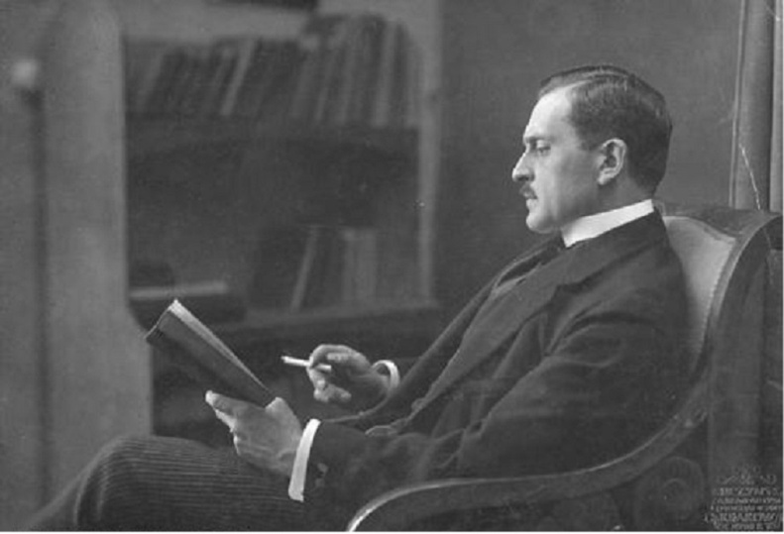
Cezary Haller
Urodził się w 1875 roku w majątku Jurczyce pod Krakowem (gmina Skawina), jako piąte z kolei dziecko arystokraty-ziemianina Henryka Hallera von Hallenburga i Olgi z Treterów. Pochodził w prostej linii od Jana Hallera, księgarza i właściciela pierwszej w Polsce oficyny wydawniczej w XVI wieku. Starszym bratem Cezarego był gen. Józef Haller, dowódca Błękitnej Armii, Frontu Pomorskiego i Frontu Północno-Wschodniego. Dziad: Józef Haller (1783-1850) prezes senatu Wolnego Miasta Krakowa.
Należał obok innych członków rodziny do Sodalicji Mariańskiej oraz do Trzeciego Zakonu Świeckiego Franciszkańskiego (tercjarzy). Wielki wpływ na osobowość młodego Hallera wywarła atmosfera patriotyzmu i głębokiej religijności rodzinnego domu.
Ojciec Hallera brał udział w powstaniu styczniowym, dziadek ze strony matki był kapitanem Wojska Polskiego w powstaniu listopadowym i kawalerem krzyża Virtuti Militari.
Odznaczenia:
Order Virtuti Militari

Slide 11
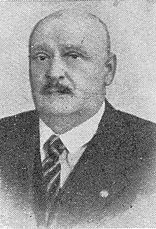
Marian Dehnel
Marian Dehnel był najmłodszym synem Augusta i Kornelii z Wierusz-Kowalskich, bratem Pawła, Michała oraz Władysława. Podobnie jak bracia był członkiem Polskiej Partii Socjalistycznej i Organizacji Bojowej PPS. Ukończył gimnazjum w Radomiu, podczas studiów w Warszawie był związany z organizacją postępowej młodzieży „Spójnia”. Poszukiwany w związku z działalnością w PPS przez władze rosyjskie wyjechał do Galicji. Był działaczem Związku Walki Czynnej oraz Związku Strzeleckiego. W 1910 roku ukończył Wydział Lekarski Uniwersytetu Jagiellońskiego. Jako chirurg położnik pracował w klinice chirurgicznej UJ i klinice położniczej w Krakowie, był asystentem Katedry Anatomii Patologicznej UJ.
Odznaczenia:
Order Odrodzenia Polski
Krzyż i Medal Niepodległości
Krzyż Walecznych

